Slide 1
PROYECTO CAPSTONE
Marzo, 2022

Slide 2
PARTICIPANTES
Eduardo Rodríguez Martínez
Fernando Ramírez Rojas

Slide 3
LABORATORIO REMOTO PARA CURSOS DE FÍSICA BÁSICA
PLANO INCLINADO

Slide 4
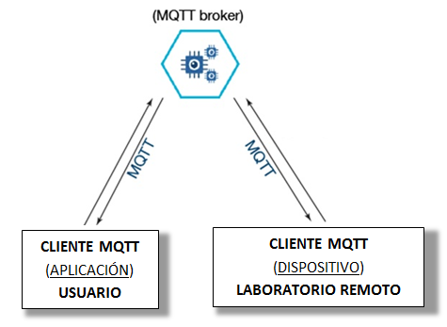

Slide 5
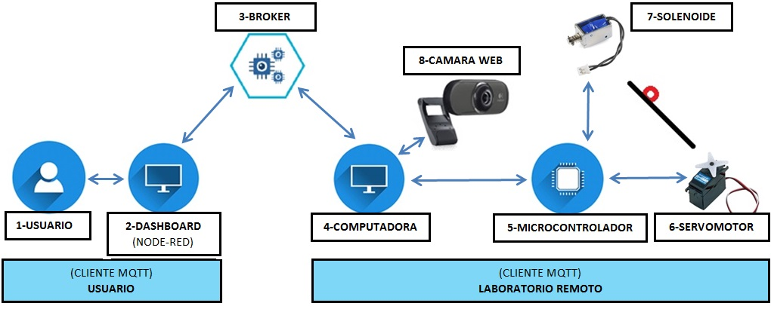

Slide 6
angulo

Slide 7
inicializa

Slide 8
angulo cero

Slide 9
angulo solicitado

Slide 10
Libera esfera

Slide 11
finalizado

Slide 12
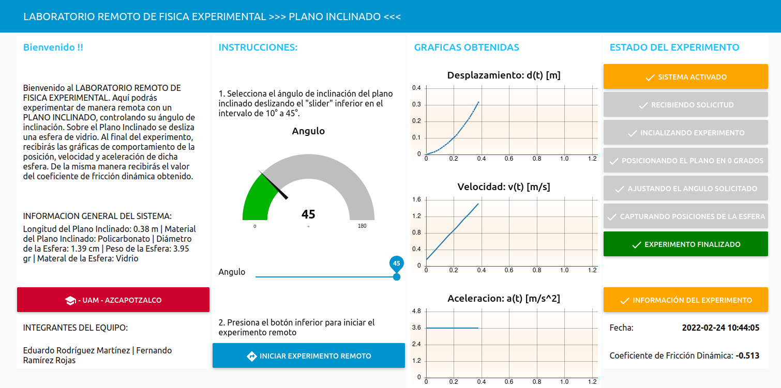

Slide 14
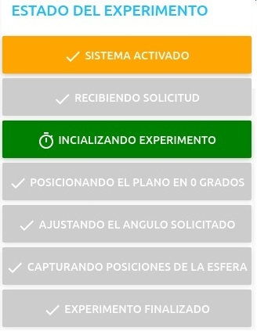
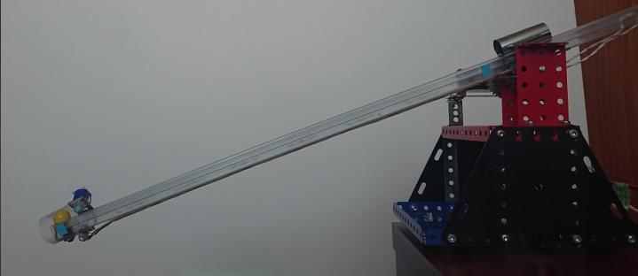

Slide 15
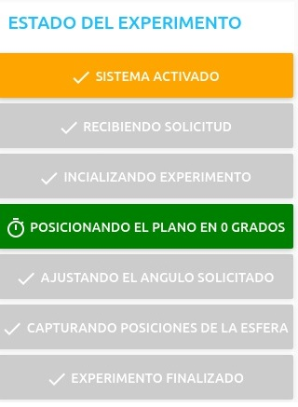
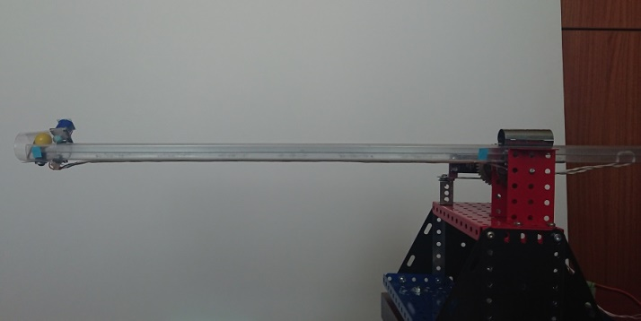

Slide 16
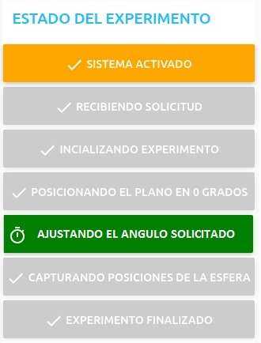
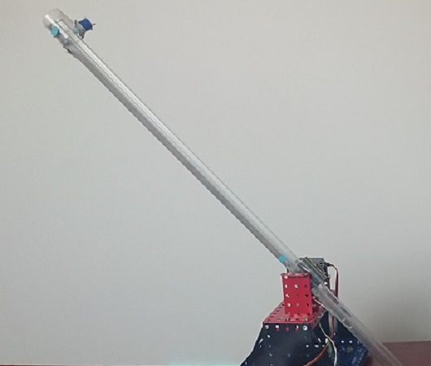

Slide 17
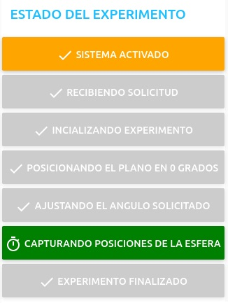

Slide 18
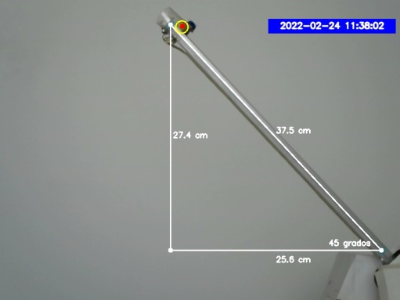


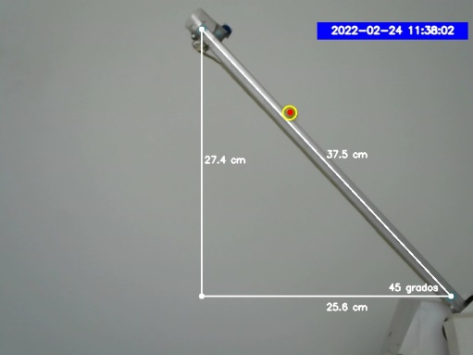




Slide 19
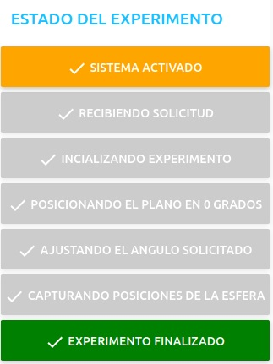
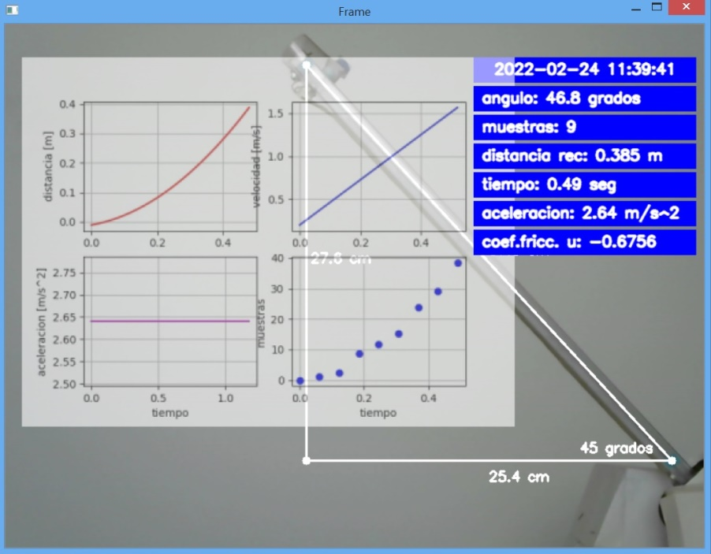

Slide 20


Slide 22
Gracias !

Slide 24


Slide 25
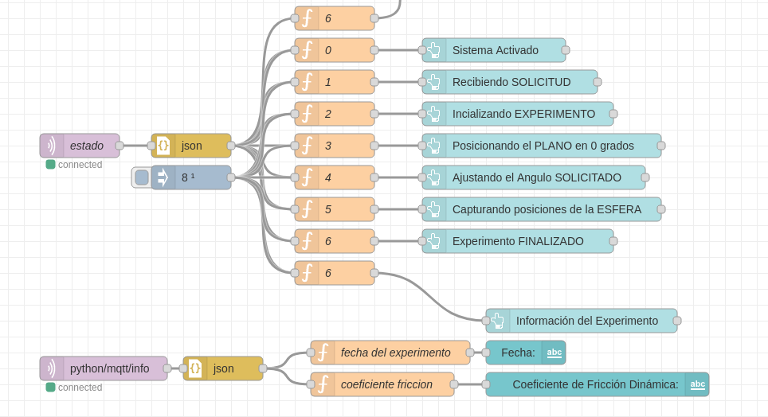

Slide 26
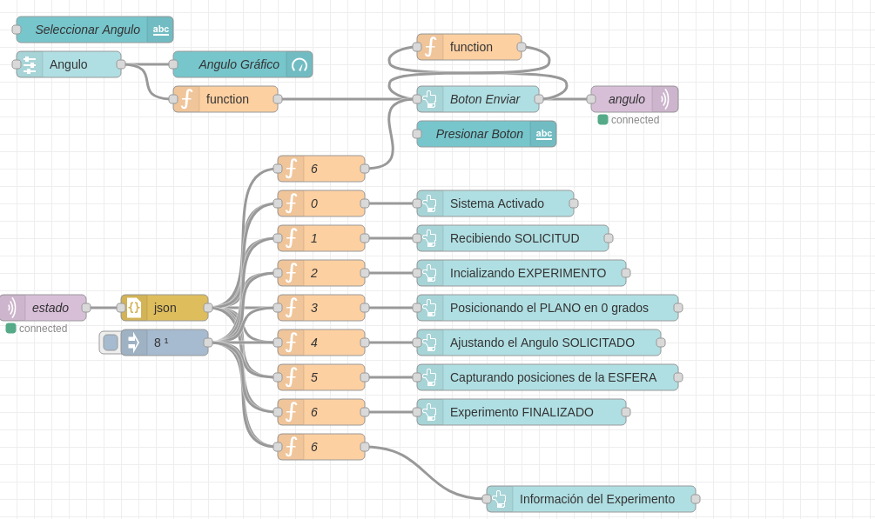

Slide 27
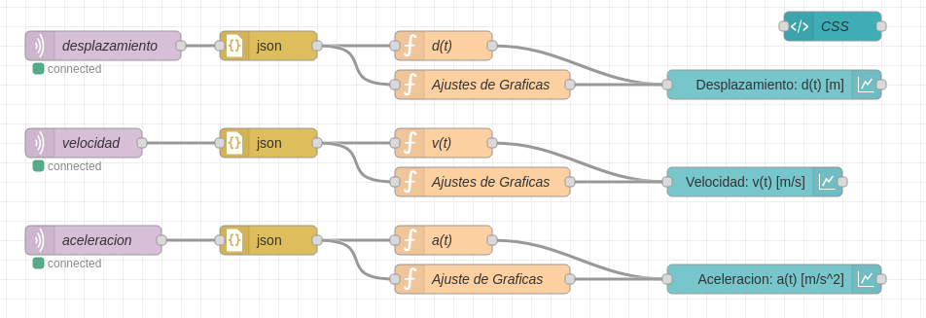

Slide 28
